Slide 1
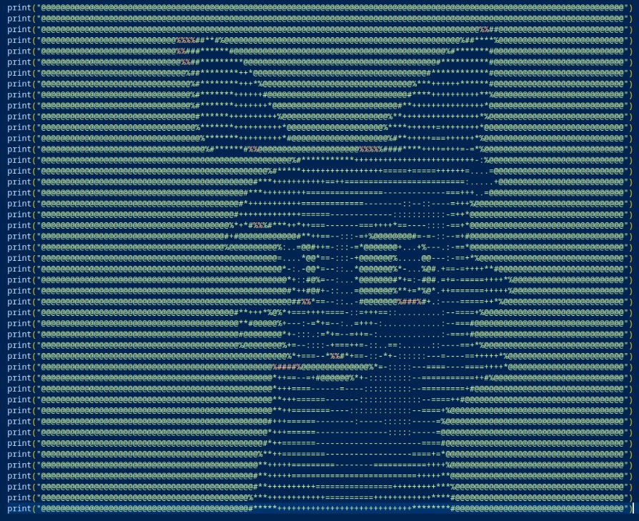
Projektmunka védés
Készítette:
Pap Ádám
Nagy Kristóf

Slide 2
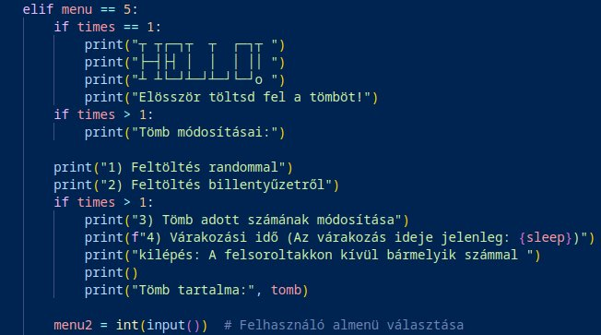
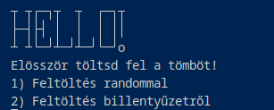
Tömb megadása
Ha a times változó 0 (csak a program megnyitásakor 0 és a menu változó 5-ről indul) akkor a beállítás menüből csak a tömb változtatásához szükséges részek jelennek meg (minden lefuttatás elején ez jelenik meg). Ezután bekér egy számot egy és 2 között (megcsináltuk hogy ne tudjon a felhasználó mást megadni)
Ha a felhasználó 1-est adott meg akkor random számokkal tölti fel a tömböt de ha 2-est akkor a felhasználónak kell manuálisan feltölteni.
Code:
Felhasználói felület:

Slide 3
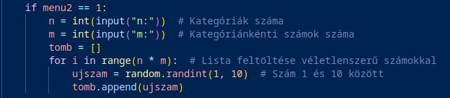


Randomokkal való feltöltés
Bekér a felhasználótól N és M értéket (n –> kategóriák száma M -> kutyák száma) asztán lefuttat egy for ciklust aminek hossza n * m és minden n értéken a tömb felvesz egy random számot 1 és 10 között
Code:
Felhasználói felület:
Tömb:

Slide 4
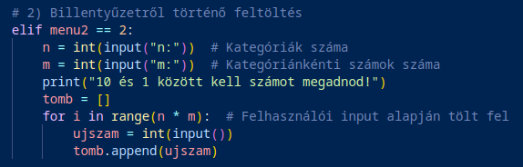
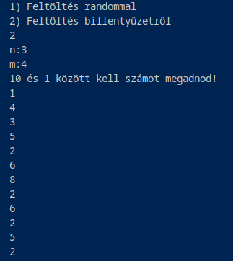
Manuális feltöltés
Itt is bekér a felhasználótól N és M értéket asztán lefuttat egy for ciklust aminek hossza n * m és minden n értéken bekér a felhasználótól egy számot 1 és 10 között.
Code:
Felhasználói felület:
Tömb:

Slide 5
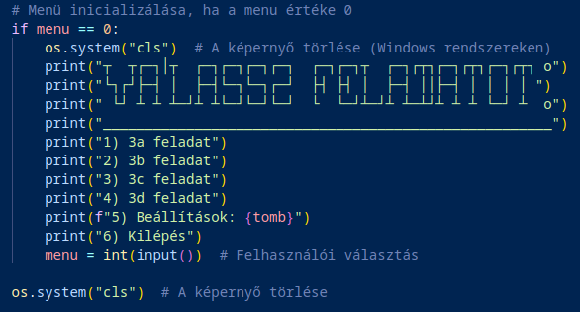
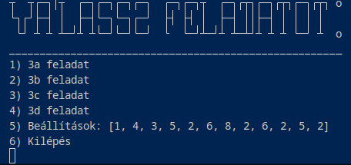
Menü
Ha a tömb feltöltésével megvagyunk a menu változó 0-ra lesz állítva. A menüben 6 opció közül lehet választani. 1-4 feladatok, 5 beállítások, 6 kilépés.
Code:
Felhasználói felület:

Slide 6
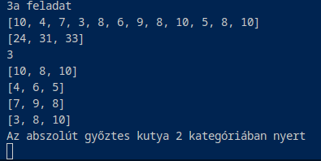
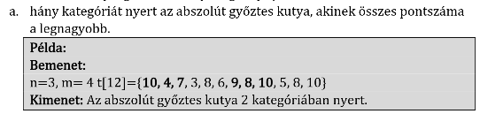
1.Feladat
Először az abszolút győztes kutyát számoljuk ki amit úgy teszünk meg hogy egy for ciklust használlunk aminek a range-e a kategóriák száma. Minden v értéknél lefut egy while ciklus ami addig tart amíg a kutya1 változó nem lesz egyenlő a kategóriák számával (n). Minden ismétléskor a kutya1 változóhoz hozzáadjuk a főtömb i-edik elemét, az i-hez hozzáadunk 1-et és a lepes változóhoz is. Utána a helyes megoldásunkat hozzáadjuk az f1tomb tömbhöz, lenullázzuk a kutya1 és a lepes változót (az i-t azért nem mert igy egy új kategóriát kezd el nézni). Ezután egy maximum kiválasztás tételével kiválasszuk a legnagyobb értékű kutyát. Ezután meg kell nézni hogy ez a kutya hány kategóriában nyert. Amit úgy teszünk meg hogy lefuttatunk egy for ciklust n range-el. Minden n-edik értéknél lenullázzuk a f1tomb tömböt, az i értékét beállítjuk a futas változóval egyenlőre és lefuttatunk egy while ciklust ami addig fut amíg az i kisebb a főtömb hosszával. Az f1tomb-hoz hozzáadjuk a tömb i-edik elemét és az i-hez hozzáadunk egy n értéket (igy nézi a következő kategóriát). Asztán kiíratjuk az f1tomb-öt és a futáshoz hozzáadunk 1-et. Végül egy maximum kiválasztás tételét alkalmazunk az f1tomb-ön és az abszolút győztes kutya egyenlő az f1tömb legnagyobb elemével a gyozelem változóhoz hozzáadunk 1-et és kiíratjuk. Ezek után a menu válltozót visszaállítjuk 0-ra hogy visszakerüljünk a menübe.
Code: line 31-82 (sajnos ide nem fér ki)
Felhasználói felület:

Slide 7
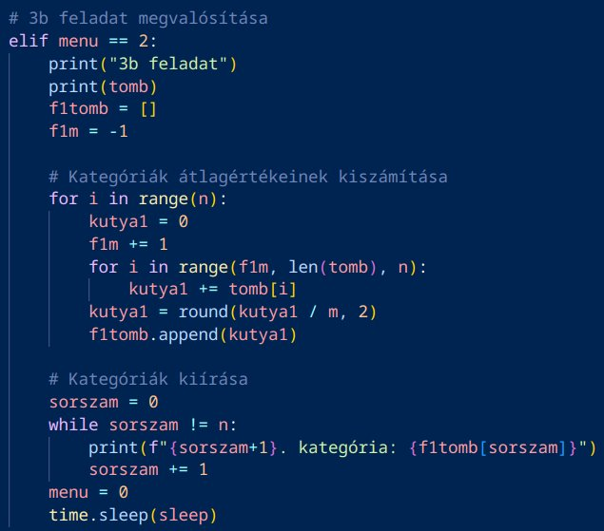
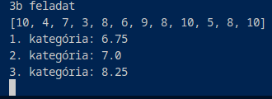
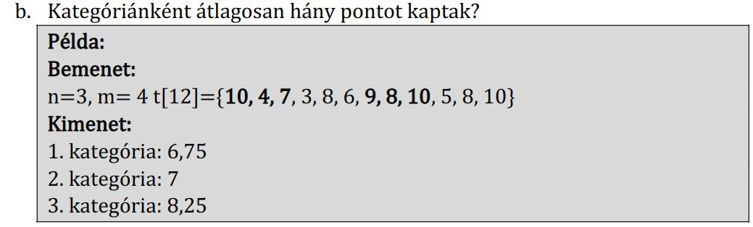
2.Feladat
Létrehozunk egy f1tomb tömböt és egy f1m változót ami –1-ről indul. Asztán elindítunk for ciklussal kezdjük aminek a range-e a kategóriák száma (n) lesz. A kutya1-et beállítjuk 0-ra (ez azt jelent hogy minden n értéknél lenullázzuk) és az f1m-hez hozzáadunk 1et (ezért kellet –1-re állítani hogy 0ról induljon) minden N értéknél lefut még egy for ciklus ami f1m értékétől az alaptömb hosszóságáig megy n-esével. Ebben a második for ciklusban a kutya1-hez hozzáadjuk a tömb[i] elemét (i a ciklusváltozó). Asztán a kutya1 változót beállítjuk hogy a kutya1 változó legyen csak elosztva m-el és az egészet kerekítjük 2 tizedesjegyre. Asztán ezt belerakjuk a f1tomb tömbbe(ebbe vannak a feladat megoldásai). Ezután a megoldásokat egy while ciklussal íratjuk ki ami addig tart amíg a sorszam változó nem lesz egyenlő az n-el. Minden smétlödésnél kiirjuk a sorszák értékét és a f1tomb[sorszam] elemét. Asztán a menu-t visszaállítjuk 0-ra
Code:
Felhasználói felület:

Slide 8
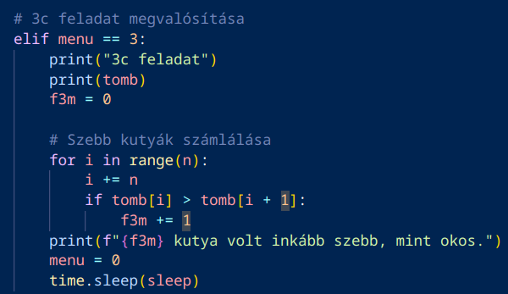

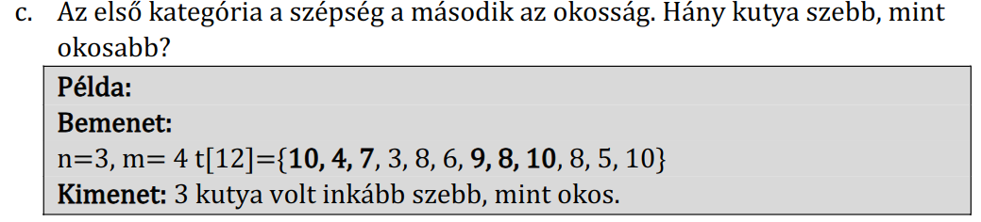
3.Feladat
A feladat egy for ciklussal működik aminek a range n. minden i értéknél az i ciklusváltozóhoz hozzáadunk n-et és ha a tomb[i](szépség) nagyobb mint a tomb[i+1](okosság) akkor az f3m változó növekedjen 1-el. Az egésznek a végén pedig kiírjuk az f3m-et és a menu változót visszaállítjuk 0-ra.
Code:
Felhasználói felület:

Slide 9
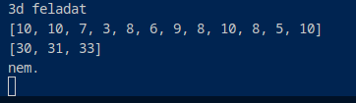
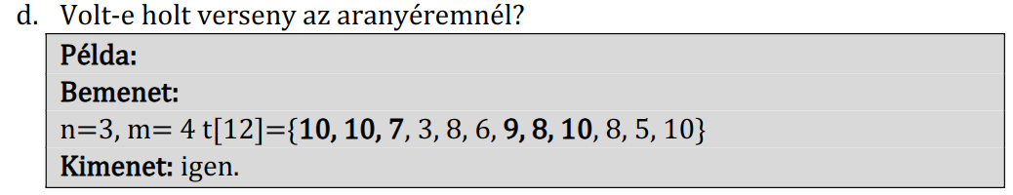
4.Feladat
A megoldás az eredmény kiszámolásával kezdődik ami egy for ciklussal történik meg aminek a hossza n. minden n értéknél a kutya1 változót lenullázzuk és az f4m változóhoz hozzáadunk egyet. Emellett van még egy for ciklus ami az f4m-től a tömb hosszúságáig tart. Ebben a ciklusban minden értékkor a kutya1 változóhoz hozzáadjuk a tomb[i] elemét. És ezek után az f4tomb-höz hozzáadjuk a kutya1 változó értékét. A for ciklus után egy maximum kiválasztás tételét alkalmazunk az f4tomb-ön egy megszámlálás tételével megszámoljuk hány ilyen érték van. Ha több is van mint egy akkor igent írunk ki ha csak 1 van vagy nincs akkor nemet. És a végén a menu-t visszaállítjuk 0-ra.
Code: line 123-156 (sajnos ide nem fér ki)
Felhasználói felület:

Slide 10
Köszönjük a figyelmet!

